Slide 1
Xấp xỉ hàm Gaussian 2 chiều bằng MLP (PyTorch)
BTL01 – Học sâu – Lớp DCT123C3
Nguyễn Phước Sang – MSSV: 3123411255
Nguyễn Gia Thiệu – MSSV: 3123411279
Trần Quốc An – MSSV: 3123411009
Nguyễn Nguyên Chương – MSSV: 3123411042

Slide 2
Mục tiêu và bài toán
  Xấp xỉ hàm mật độ Gaussian 2 chiều bằng MLP: 2 đầu vào (x₁, x₂) → 1 đầu ra ŷ
  Miền x₁ ∈ [−2, 2], x₂ ∈ [−4, 4]; 0 ≤ y ≤ f_max ≈ 0.269
  Viết hoàn toàn bằng PyTorch (nn.Module, DataLoader, vòng lặp train tự viết)
  Khảo sát: A số mẫu train, B số nơ-ron (1 tầng), C số tầng ẩn
  Tự động hoá toàn bộ: python run_all.py (228 lần huấn luyện, 3 seed/cấu hình)

Slide 3
Hàm Gaussian hai chiều
det C = 0.35; hiệp phương sai âm → elip nghiêng, hàm không tách được theo x₁, x₂

Slide 4
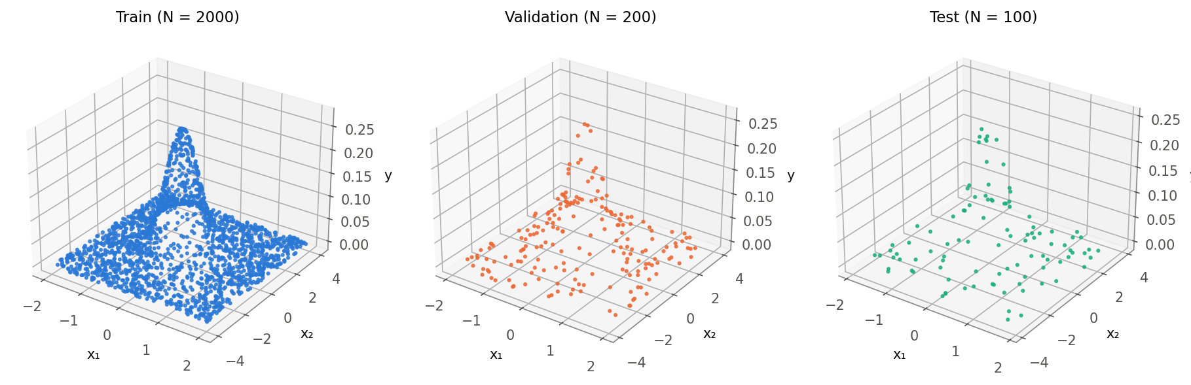
Dữ liệu
  Lấy mẫu đều, seed 2024, không nhiễu
  Train 2000 · Val 200 · Test 100
  Nhóm A: A mẫu đầu của pool
  Chuẩn hoá theo miền → không rò rỉ
  y lệch phải: ~11% mẫu có y > 0.1
Train / validation / test

Slide 5
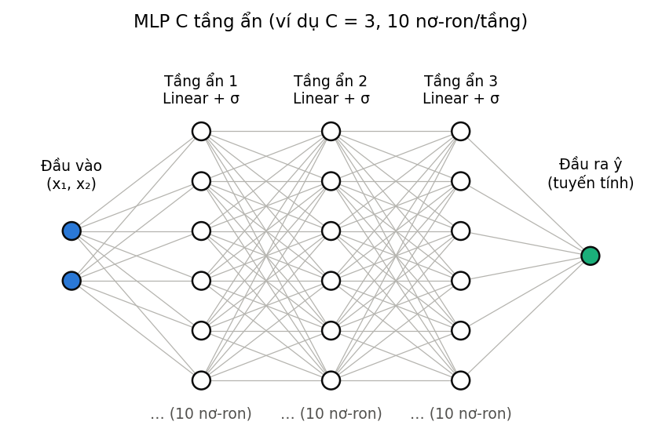
Mô hình MLP và chương trình PyTorch
  MLP(nn.Module), số tầng/nơ-ron tuỳ chọn
  DataLoader, MSELoss, Adam
  forward → loss → zero_grad → backward → step
  eval() + no_grad() cho validation
  Early stopping, checkpoint theo val loss
MLP C tầng ẩn

Slide 6
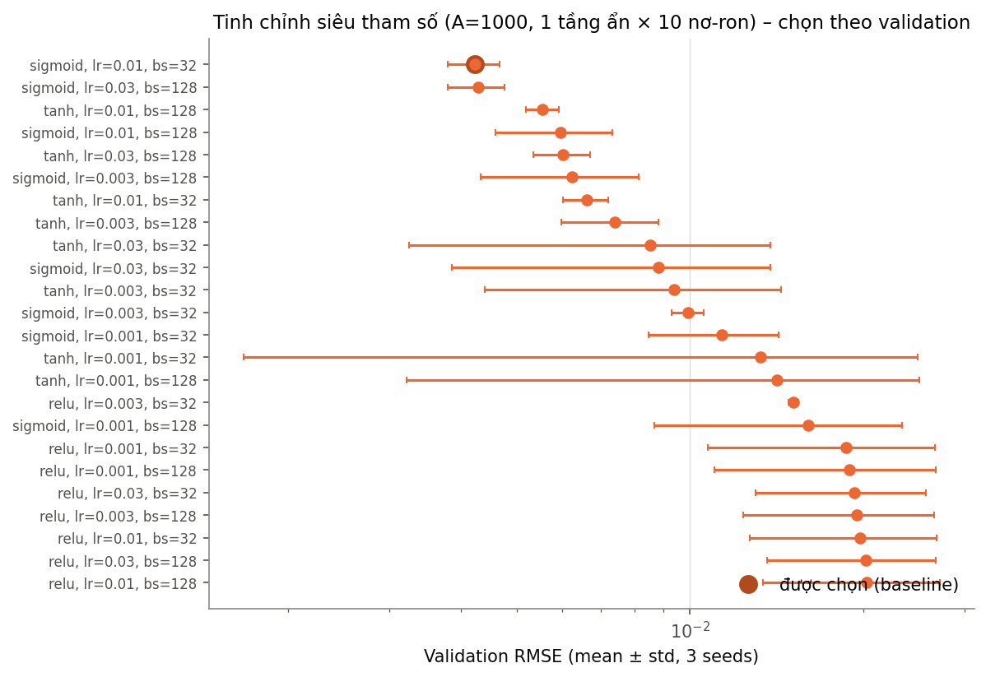
Tự động tinh chỉnh siêu tham số
  Lưới: lr {0.001, 0.003, 0.01, 0.03} × {tanh, ReLU, sigmoid} × batch {32, 128}, 3 seed
  Chọn theo val MSE → sigmoid, lr 0.01, batch 32
  ReLU kém nhất với 10 nơ-ron (ít mảnh tuyến tính)
  Baseline: 1 tầng × 10, A = 1000, ≤ 3000 epoch
Val RMSE của 24 tổ hợp

Slide 7
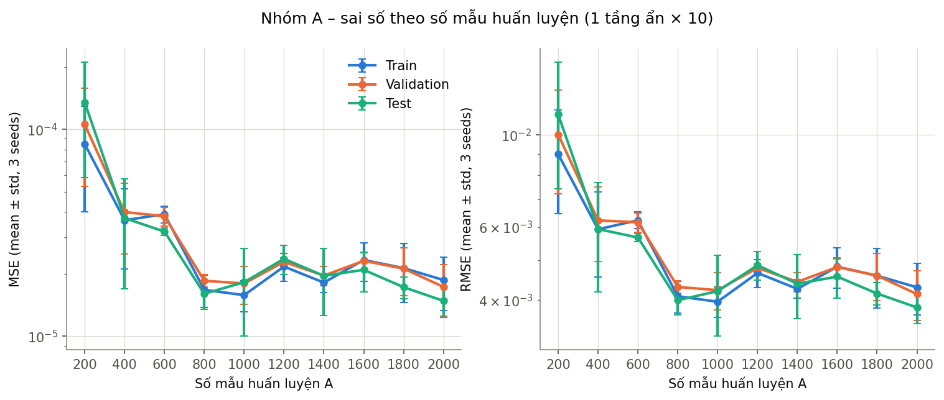
Nhóm A – số mẫu huấn luyện
  A = 200 → 800: test RMSE 1.12e-02 → 4.00e-03
  A ≥ 800: bão hoà ≈ 4–5e-3, train ≈ test
  → giới hạn là dung lượng mô hình (10 nơ-ron), không phải dữ liệu
  A = 200: chỉ 26 mẫu gần đỉnh, phương sai giữa seed lớn
Sai số theo A

Slide 8
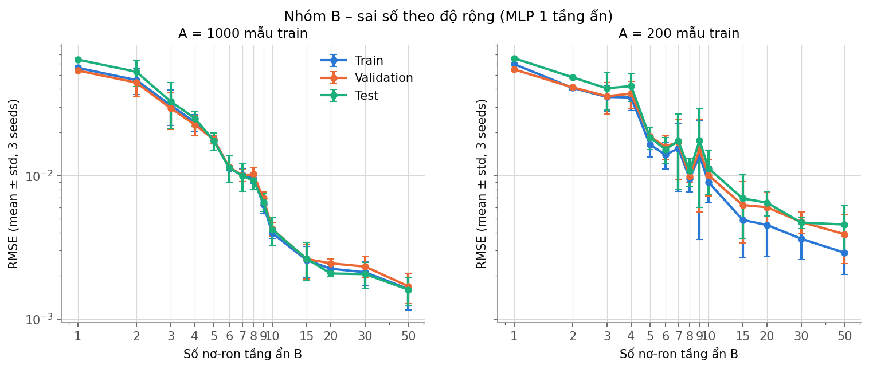
Nhóm B – số nơ-ron tầng ẩn
  B = 1: R² = 0.0273 – thiếu khớp nặng
  B = 3: bắt đầu tạo được đỉnh; B ≥ 6: R² > 0.96
  B = 50: test RMSE 1.60e-03, lợi ích giảm dần
  A = 1000: không quá khớp; A = 200: khoảng cách val/train tăng tới ~1.4×
Sai số theo B (A = 1000 và A = 200)

Slide 9
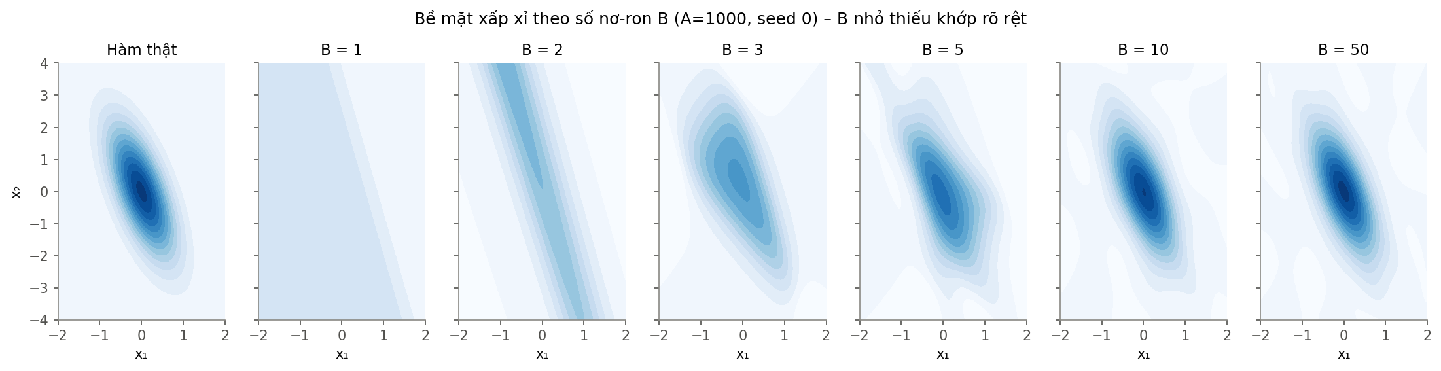
Nhóm B – bề mặt xấp xỉ
B nhỏ chỉ tạo được dải, chưa tạo được đỉnh

Slide 10
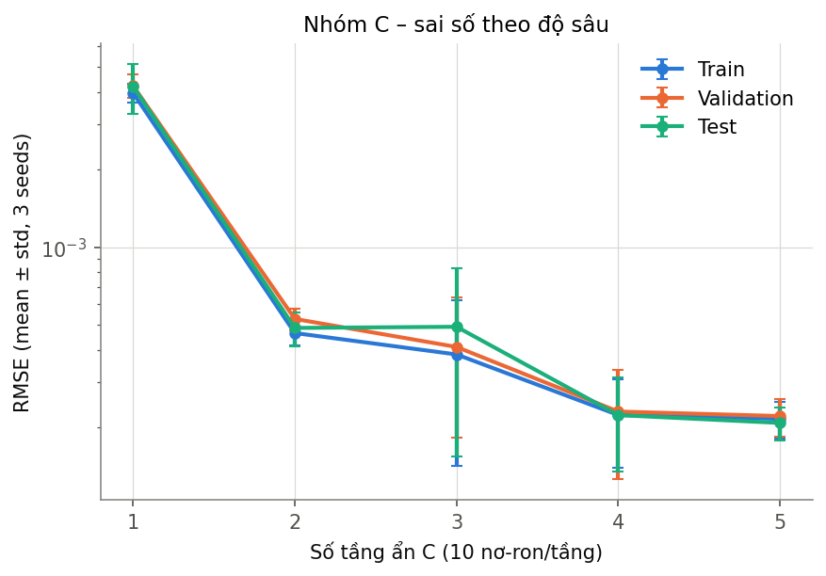
Nhóm C – số tầng ẩn
  C = 1 → 2: test RMSE 4.21e-03 → 4.86e-04 (~9×)
  2 × 10 (151 tham số) tốt hơn 1 × 50 (201 tham số) ~3×
  C = 4–5: ≈ 2e-4, lợi ích giảm dần
  Không thấy tiêu biến gradient đến 5 tầng (Adam)
Sai số theo C

Slide 11
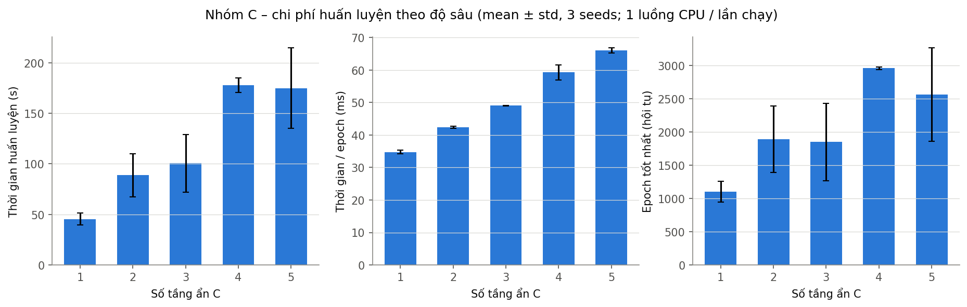
Nhóm C – thời gian huấn luyện
Thời gian / epoch tăng tuyến tính; mạng sâu cần nhiều epoch hơn

Slide 12
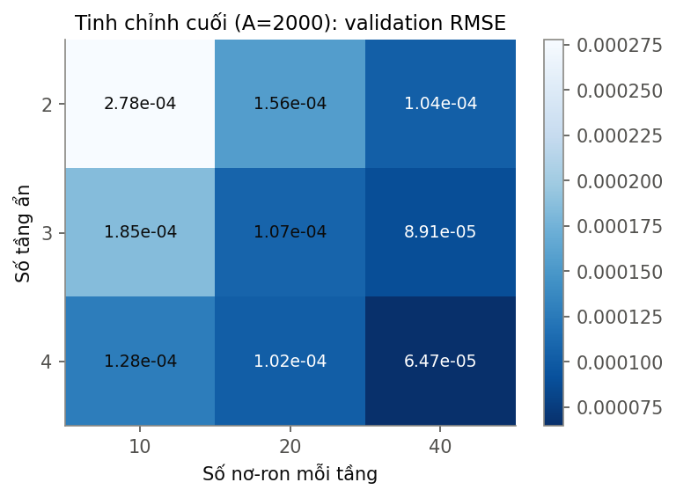
Tinh chỉnh cuối và mô hình được chọn
  A = 2000; {10, 20, 40} nơ-ron × {2, 3, 4} tầng; ≤ 6000 epoch; chọn theo val
  Chọn: tầng ẩn 40-40-40-40, 5081 tham số
  Test: MSE 1.21e-09, RMSE 3.47e-05, MAE 2.74e-05, R² = 0.9999997
Val RMSE của lưới kiến trúc

Slide 13
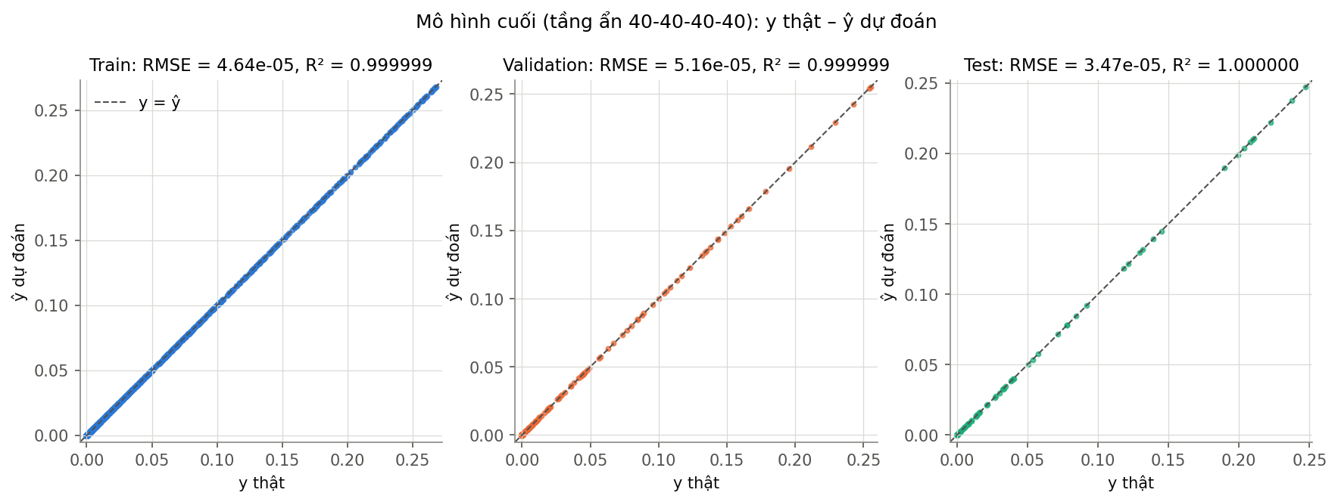
Minh hoạ mô hình xấp xỉ
y thật – ŷ dự đoán trên train / validation / test

Slide 14
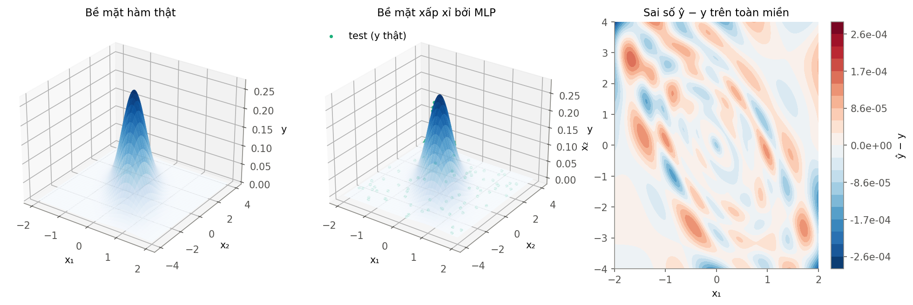
Bề mặt xấp xỉ và sai số
Bề mặt thật, bề mặt MLP và sai số ŷ − y

Slide 15
Kết luận, hạn chế, hướng cải tiến
  Sai số chủ yếu do thiếu khớp → tăng dung lượng (nhất là độ sâu) hiệu quả hơn thêm dữ liệu khi A ≥ 800
  Cần B ≥ 3 để tạo đỉnh; quá khớp chỉ thấy rõ khi A = 200
  Hạn chế: dữ liệu không nhiễu, 3 seed, lr tinh chỉnh trên mạng 1 tầng
  Cải tiến: lr theo từng kiến trúc, lấy mẫu dày quanh đỉnh, thêm nhiễu

